Slide 1


Татарстан Республикасы
Мәгариф һәм фән министрлыгы
Милли мәгариф идарәсе җитәкчесе
Әхмәтҗанова Л.М.

Slide 2
Конституция Российской Федерации
В соответствии со статьей 68 Конституции Российской Федерации, а также статьей 3 Закона Российской Федерации от 25 октября 1991 г. № 1807-1 «О языках народов Российской Федерации» (далее - Закон о языках) государственным языком Российской Федерации на всей ее территории является русский язык.
Республики Российской Федерации вправе устанавливать свои государственные языки.
Согласно пункту 3 статьи 3 Закона о языках субъекты Российской Федерации вправе принимать законы и иные нормативные правовые акты о защите прав граждан на свободный выбор языка общения, воспитания, обучения и творчества.

Slide 3
Государственные гарантии равноправия языков народов России, как совокупность прав народов и личности на сохранение и всестороннее развитие родного языка, установлены федеральным законом от 24.07.1998 № 126-ФЗ «О языках народов Российской Федерации», согласно положениям которого Российская Федерация гарантирует каждому право на использование родного языка, свободный выбор языка общения, воспитания, обучения и творчества (п. 3 ст. 2)
гражданам Российской Федерации, проживающим за пределами своих национально-государственных и национально-территориальных образований, а также гражданам, не имеющим таковых, представителям малочисленных народов и этнических групп государство оказывает содействие в организации различных форм получения образования на родном языке из числа языков народов Российской Федерации в соответствии с их потребностями и интересами (п. 2 ст. 9)
предусматривается обеспечение гражданам условий для преподавания и изучения языков народов Российской Федерации в соответствии с законодательством об образовании (п. 1 ст. 10)

Slide 4
Федеральный закон «О внесении изменений в статьи 11 и 14 Федерального закона «Об образовании в Российской Федерации»
от 03.08.2018 N 317-ФЗ

Slide 5
Федеральный закон от 29.12.2012 N 273-ФЗ
«Об образовании в Российской Федерации»
Статья 14. Язык образования
3. В государственных и муниципальных образовательных организациях, расположенных на территории республики Российской Федерации, может вводиться преподавание и изучение государственных языков республик Российской Федерации в соответствии с законодательством республик Российской Федерации.

Slide 6
4. Граждане Российской Федерации имеют право на получение дошкольного, начального общего и основного общего образования на родном языке из числа языков народов Российской Федерации, а также право на изучение родного языка из числа языков народов Российской Федерации, в том числе русского языка как родного языка, в пределах возможностей, предоставляемых системой образования, в порядке, установленном законодательством об образовании. Реализация указанных прав обеспечивается созданием необходимого числа соответствующих образовательных организаций, классов, групп, а также условий для их функционирования. Преподавание и изучение родного языка из числа языков народов Российской Федерации, в том числе русского языка как родного языка, в рамках имеющих государственную аккредитацию образовательных программ осуществляются в соответствии с федеральными государственными образовательными стандартами, образовательными стандартами.

Slide 7
6. Язык, языки образования определяются локальными нормативными актами организации, осуществляющей образовательную деятельность по реализуемым ею образовательным программам, в соответствии с законодательством Российской Федерации. Свободный выбор языка образования, изучаемых родного языка из числа языков народов Российской Федерации, в том числе русского языка как родного языка, государственных языков республик Российской Федерации осуществляется по заявлениям родителей (законных представителей) несовершеннолетних обучающихся при приеме (переводе) на обучение по образовательным программам дошкольного образования, имеющим государственную аккредитацию образовательным программам начального общего и основного общего образования.

Slide 8
Статья 11. Федеральные государственные образовательные стандарты и федеральные государственные требования. Образовательные стандарты
5.1. Федеральные государственные образовательные стандарты дошкольного, начального общего и основного общего образования обеспечивают возможность получения образования на родных языках из числа языков народов Российской Федерации, изучения государственных языков республик Российской Федерации, родных языков из числа языков народов Российской Федерации, в том числе русского языка как родного языка.

Slide 9
Статья 12. Образовательные программы
5. Образовательные программы самостоятельно разрабатываются и утверждаются организацией, осуществляющей образовательную деятельность
7. Организации, осуществляющие образовательную деятельность по имеющим государственную аккредитацию образовательным программам, разрабатывают образовательные программы в соответствии с федеральными государственными образовательными стандартами и с учетом соответствующих примерных основных образовательных программ.

Slide 10
Статья 44. Права, обязанности и ответственность в сфере образования родителей (законных представителей) несовершеннолетних обучающихся
3. Родители (законные представители) несовершеннолетних обучающихся имеют право:
1) выбирать до завершения получения ребенком основного общего образования с учетом мнения ребенка, а также с учетом рекомендаций психолого-медико-педагогической комиссии (при их наличии) формы получения образования и формы обучения, организации, осуществляющие образовательную деятельность, язык, языки образования, факультативные и элективные учебные предметы, курсы, дисциплины (модули) из перечня, предлагаемого организацией, осуществляющей образовательную деятельность;

Slide 11
4. Родители (законные представители) несовершеннолетних обучающихся обязаны:
1) обеспечить получение детьми общего образования;
2) соблюдать правила внутреннего распорядка организации, осуществляющей образовательную деятельность, правила проживания обучающихся в интернатах, требования локальных нормативных актов, которые устанавливают режим занятий обучающихся, порядок регламентации образовательных отношений между образовательной организацией и обучающимися и (или) их родителями (законными представителями) и оформления возникновения, приостановления и прекращения этих отношений;
3) уважать честь и достоинство обучающихся и работников организации, осуществляющей образовательную деятельность.

Slide 12
Федеральный государственный образовательный стандарт начального общего образования, утвержденный приказом Министерства образования и науки Российской Федерации от 06.10.2009 № 37
п. 19. 3 Учебные планы обеспечивают преподавание и изучение государственного языка Российской Федерации, возможность преподавания и изучения государственных языков республик Российской Федерации и родного языка из числа языков народов Российской Федерации, а также устанавливают количество занятий, отводимых на их изучение, по классам (годам) обучения.
В учебный план входят следующие обязательные предметные области и учебные предметы:
русский язык и литературное чтение (русский язык, литературное чтение);
родной язык и родная литература (родной язык, литературное чтение на родном языке);

Slide 13
Федеральный государственный образовательный стандарт основного общего образования, утвержденный приказом Министерства образования и науки Российской Федерации от 17.12.2010 № 1897
п.18.3.1. Учебные планы обеспечивают преподавание и изучение государственного языка Российской Федерации, возможность преподавания и изучения государственных языков республик Российской Федерации и родного языка из числа языков народов Российской Федерации, а также устанавливают количество занятий, отводимых на их изучение, по классам (годам) обучения.
В учебный план входят следующие обязательные предметные области и учебные предметы:
русский язык и литература (русский язык, литература);
родной язык и родная литература (родной язык, родная литература);

Slide 14
Федеральный государственный образовательный стандарт среднего общего образования, утвержденный приказом Минобрнауки России от 17.05.2012 N 413
18.3.1. Учебные планы обеспечивают преподавание и изучение государственного языка Российской Федерации, возможность преподавания и изучения государственных языков республик Российской Федерации и родного языка из числа языков народов Российской Федерации…
Учебный план предусматривает изучение обязательных учебных предметов: учебных предметов по выбору из обязательных предметных областей, дополнительных учебных предметов, курсов по выбору и общих для включения во все учебные планы учебных предметов, в том числе на углубленном уровне.
Предметная область «Русский язык и литература», включающая учебные предметы: «Русский язык», «Литература» (базовый и углубленный уровни).
Предметная область «Родной язык и родная литература», включающая учебные предметы: «Родной язык», «Родная литература» (базовый уровень и углубленный уровень)

Slide 15
ПИСЬМА
Министерства просвещения Российской Федерации
№ ТС-945/08 от 9 октября 2017 года «О реализации прав граждан на получение образования на родном языке»
№ 03-510 от 20 декабря 2018 г. «О направлении информации»
- № ТС-2782/03 от 1 ноября 2019 г. «О направлении информации» (вместе с информацией о реализации Федерального закона от 3 августа 2018 г. № 317-ФЗ «О внесении изменений в статьи 11 и 14 Федерального закона «Об образовании в Российской Федерации» по вопросу обеспечения возможности получения образования на родных языках из числа языков народов Российской Федерации, изучения государственных языков республик Российской Федерации, родных языков из числа языков народов Российской Федерации, в том числе русского языка как родного языка)

Slide 16
Приказы Минпросвещения России
от 17 декабря 2018 г. №315 «О внесении изменений в Порядок заполнения, учета и выдачи аттестатов об основном общем и среднем общем образовании и их дубликатов, утвержденный приказом Министерства образования и науки Российской Федерации от 14 февраля 2014 г. № 115»
от 17 января 2019 г. № 19 «О внесении изменений в Порядок приема граждан на обучение по образовательным программам начального общего, основного общего и среднего общего образования, утвержденный приказом Министерства образования и науки Российской Федерации от 22 января 2014 г. № 32»
от 17 января 2019 г. № 20 «О внесении изменений в Порядок и условия осуществления перевода обучающихся из одной организации, осуществляющей образовательную деятельность по образовательным программам начального общего, основного общего и среднего общего образования, в другие организации, осуществляющие образовательную деятельность по образовательным программам соответствующих уровня и направленности, утвержденные приказом Министерства образования и науки Российской Федерации от 12 марта 2014 г. № 177»

Slide 17
от 21 января 2019 г. № 30 «О внесении изменений в Порядок и условия осуществления перевода обучающихся из одной организации, осуществляющей образовательную деятельность по образовательным программам дошкольного образования, в другие организации, осуществляющие образовательную деятельность по образовательным программам соответствующих уровня и направленности, утвержденные приказом Министерства образования и науки Российской Федерации от 28 декабря 2015 г. № 1527»
от 21 января 2019 г. № 32 «О внесении изменений в Порядок организации и осуществления образовательной деятельности по основным общеобразовательным программам - образовательным программам дошкольного образования, утвержденный приказом Министерства образования и науки Российской Федерации от 30 августа 2013 г. № 1014»

Slide 18
от 21 января 2019 г. № 33 «О внесении изменений в Порядок приема на обучение по образовательным программам дошкольного образования, утвержденный приказом Министерства образования и науки Российской Федерации от 8 апреля 2014 г. № 293»
от 1 марта 2019 г. № 95 «О внесении изменений в Порядок организации и осуществления образовательной деятельности по основным общеобразовательным программам - образовательным программам начального общего, основного общего и среднего общего образования, утвержденный приказом Министерства образования и науки Российской Федерации от 30 августа 2013 г. № 1015»
от 10 июня 2019 года N 286 «О внесении изменений в Порядок организации и осуществления образовательной деятельности по основным общеобразовательным программам - образовательным программам начального общего, основного общего и среднего общего образования, утвержденный приказом Министерства образования и науки Российской Федерации от 30 августа 2013 г. N 1015»(Приказ)

Slide 19
п.14 Приказа: в государственных и муниципальных образовательных организациях, расположенных на территории республик Российской Федерации, может вводиться преподавание и изучение государственных языков республик Российской Федерации в соответствии с законодательством республик Российской Федерации.
п.18.1. при наличии необходимых условий (кадровых, финансовых, материально-технических и иных условий) возможно деление классов на группы при проведении учебных занятий, курсов, дисциплин (модулей).
При наличии потребности в изучении нескольких родных языков из числа языков народов Российской Федерации допускается деление класса на две и более группы.
При проведении учебных занятий допускается объединение в группы обучающихся из нескольких классов.

Slide 20

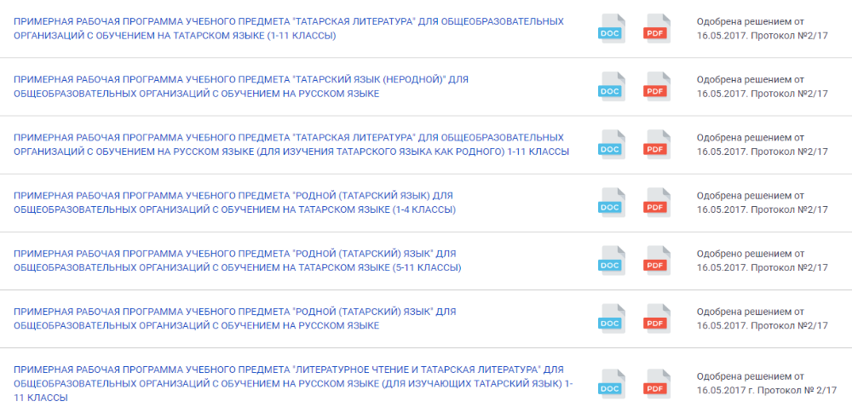

Slide 21
внесение изменений в ФГОС начального общего и основного общего образования
28 ноября 2019 года заключительное заседание Совета Министерства просвещения Российской Федерации по ФГОС общего образования
1 квартал 2020 года Министерством просвещения Российской Федерации будут подготовлены рекомендации по введению ФГОС и направлены в субъекты
до конца 2020 года будет закончена работа по обновлению примерных образовательных программ
2021 учебный год - начало поэтапного внедрения ФГОС
Во ФГОС предметная область «Родной язык и родная литература», в которую включены учебные предметы «Родной язык», «Родная литература», «Государственный язык республик Российской Федерации», определена как обязательная. Изучение данных учебных предметов будет определяться по заявлению родителей (законных представителей).

Slide 22

Разработаны примерные основные образовательные программы (ПООП)
«Государственный язык Республики Татарстан –
татарский язык» для 1-11 классы
«Родной (татарский) язык»
(базовый и углубленный уровни)
«Родная (татарская) литература»
(базовый и углубленный уровни)

Slide 23
Приказ Минпросвещения России от 07 ноября 2018 г. №189/1513
«Об утверждении Порядка проведения государственной итоговой аттестации по образовательным программам основного общего образования»
7. …
Лицам, изучавшим родной язык и родную литературу при получении основного общего образования, предоставляется право при прохождении ГИА выбрать экзамен по родному языку и (или) родной литературе.
9. В случае изучения учебного предмета инвариантной части учебного плана образовательной организации на родном языке ГИА по учебному предмету проводится также на родном языке при условии, что при его изучении использовались учебники, включенные в федеральный перечень учебников, рекомендуемых к использованию при реализации имеющих государственную аккредитацию образовательных программ начального общего, основного общего, среднего общего образования, сформированный в соответствии с установленным Министерством просвещения Российской Федерации порядком

Slide 24
Приказ Минпросвещения России N 190, Рособрнадзора N 1512
от 07.11.2018 «Об утверждении Порядка проведения государственной итоговой аттестации по образовательным программам
среднего общего образования»
п.8. Лицам, изучавшим родной язык и родную литературу, предоставляется право при прохождении ГИА выбрать экзамен по родному языку и (или) родной литературе.

Slide 25
Чаралар челтәре

Slide 26


2019-2020 уку елы олимпиадалар
Олимпиада | Үткәрелү вакыты | Катнашучылар категориясе
Рус телендә белем бирүче мәктәпләрнең рус төркемнәре укучылары өчен татар теле | 18-20 гыйнвар | 4 – 11 сыйныфлар
Туган (татар) телдә белем бирүче мәктәп укучылары өчен татар теле | 25-27 гыйнвар | 4 – 11 сыйныфлар
Туган (татар) телдә белем бирүче мәктәп укучылары өчен татар әдәбияты | 27-29 гыйнвар | 7 – 11 сыйныфлар
Рус телендә белем бирүче мәктәпләрнең татар төркемнәре укучылары өчен татар теле | 8-10 февраль | 4 – 11 сыйныфлар
Рус телендә белем бирүче мәктәпләрнең татар төркемнәре укучылары өчен татар әдәбияты | 10-12 февраль | 7 – 11 сыйныфлар

Slide 27
Татар теле һәм әдәбияты
укытучылары семинарлары
Катнашучы районнар | Дата | Кабул итүче район
Әлмәт муниципаль районы Лениногорск муниципаль районы Бөгелмә муниципаль районы Баулы муниципаль районы Ютазы муниципаль районы Азнакай муниципаль районы Сарман муниципаль районы Мөслим муниципаль районы | 17 гыйнвар 2020 ел | Баулы муниципаль районы

Slide 28
Татар теле һәм әдәбияты
укытучылары семинарлары
Катнашучы районнар | Дата | Кабул итүче район
Арча муниципаль районы Биектау муниципаль районы Лаеш муниципаль районы Питрәч муниципаль районы Әтнә муниципаль районы Балтач муниципаль районы Кукмара муниципаль районы Теләче муниципаль районы Мамадыш муниципаль районы Балык Бистәсе муниципаль районы Саба муниципаль районы | 22 гыйнвар 2020 ел | Арча муниципаль районы

Slide 29
Татар теле һәм әдәбияты
укытучылары семинарлары
Катнашучы районнар | Дата | Кабул итүче район
Яшел Үзән муниципаль районы Кайбыч муниципаль районы Югары Ослан муниципаль районы Апас муниципаль районы Кама Тамагы муниципаль районы Буа муниципаль районы Тәтеш муниципаль районы Чүпрәле муниципаль районы | 23 гыйнвар 2020 ел | Кама Тамагы муниципаль районы

Slide 30
Татар теле һәм әдәбияты
укытучылары семинарлары
Катнашучы районнар | Дата | Кабул итүче район
Яр Чаллы шәһәре Тукай муниципаль районы Түбән Кама муниципаль районы Зәй муниципаль районы Актаныш муниципаль районы Әгерҗе муниципаль районы Менделеевск муниципаль районы Алабуга муниципаль районы Минзәлә муниципаль районы | 31 гыйнвар 2020 ел | Түбән Кама муниципаль районы

Slide 31
Татар теле һәм әдәбияты
укытучылары семинарлары
Катнашучы районнар | Үткәрелү вакыты | Кабул итүче район
Чистай муниципаль районы Яңа Чишмә муниципаль районы Аксубай муниципаль районы Норлат муниципаль районы Спас муниципаль районы Алексеевск муниципаль районы Әлки муниципаль районы Чирмешән муниципаль районы | 13 февраль 2020 ел | Чирмешән муниципаль районы

Slide 32
2020 елда «Иң яхшы татар теле һәм әдәбияты укытучысы» Россиякүләм бәйгесе зона этабы
Кабул итүче район | Дата | Катнашучы районнар
Арча муниципаль районы | 24 гыйнвар | Арча муниципаль районы Биектау муниципаль районы Әтнә муниципаль районы Балтач муниципаль районы Кукмара муниципаль районы Теләче муниципаль районы
Лениногорск муниципаль районы | 27 гыйнвар | Әлмәт муниципаль районы Лениногорск муниципаль районы Бөгелмә муниципаль районы Баулы муниципаль районы Ютазы муниципаль районы Азнакай муниципаль районы

Slide 33
2020 елда «Иң яхшы татар теле һәм әдәбияты укытучысы» Россиякүләм бәйгесе зона этабы
Кабул итүче район | Дата | Катнашучы районнар
Спас муниципаль районы | 29 гыйнвар | Яңа Чишмә муниципаль районы Аксубай муниципаль районы Норлат муниципаль районы Спас муниципаль районы Әлки муниципаль районы Чирмешән муниципаль районы
Лаеш муниципаль районы | 31 гыйнвар | Лаеш муниципаль районы Югары Ослан муниципаль районы Чистай муниципаль районы Алексеевск муниципаль районы Яшел Үзән муниципаль районы

Slide 34
2020 елда «Иң яхшы татар теле һәм әдәбияты укытучысы» Россиякүләм бәйгесе зона этабы
Кабул итүче район | Дата | Катнашучы районнар
Алабуга муниципаль районы | 3 февраль | Алабуга муниципаль районы Мамадыш муниципаль районы Питрәч муниципаль районы Балык Бистәсе муниципаль районы Саба муниципаль районы
Яр Чаллы шәһәре | 5 февраль | Яр Чаллы шәһәре Минзәлә муниципаль районы Тукай муниципаль районы Әгерҗе муниципаль районы Менделеевск муниципаль районы

Slide 35
2020 елда «Иң яхшы татар теле һәм әдәбияты укытучысы» Россиякүләм бәйгесе зона этабы
Кабул итүче район | Дата | Катнашучы районнар
Түбән Кама муниципаль районы | 7 февраль | Түбән Кама муниципаль районы Мөслим муниципаль районы Сарман муниципаль районы Зәй муниципаль районы Актаныш муниципаль районы
Буа муниципаль районы | 10 февраль | Буа муниципаль районы Кама Тамагы муниципаль районы Апас муниципаль районы Тәтеш муниципаль районы Чүпрәле муниципаль районы Кайбыч муниципаль районы
Казан шәһәре | 12 февраль | Казан шәһәре

Slide 36
2020 елда «Иң яхшы татар теле һәм әдәбияты укытучысы» Россиякүләм бәйгесе
йомгаклау этабы
15 -20 март 2020 ел
Бәйгенең кереш этабы: «Интернет-ресурс» һәм «Эссе» (10 нчы мартка кадәр)
Бәйгенең төп этабы:
I тур – «Дәрес» (30 мин), «Дәрестән тыш чара» (30 мин)
Дәрестән тыш чараның темасы «Бөек Җиңүнең 75 еллыгы»
II тур – «Мастер-класс» (20 мин)
«Белем бирү проекты» (20 мин)
«Ачык лекция» (7 минутка кадәр)
III тур - «Министр белән сөйләшү»

Slide 37
«Илһам» Бөтенроссия яшь язучылар бәйгесе
20 гыйнвар – 3 февраль - эшләрне кабул итү
4 февраль – 7 февраль - оргкомитет тарафыннан эшләрне туплау, протокол әзерләү һәм жюрига тапшыру
10 февраль – 6 март - жюри тарафыннан эшләрне тикшерү
11 март - зона этабына үтүче балаларны билгеләү. Районнарга хат.
23 март – 27 март - бәйгенең зона этабы (районнарга чыгу)

Slide 38
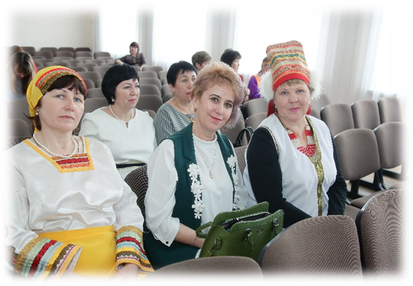
«Туган тел»
Бөтенроссия укытучылар бәйгесе
Конкурста катнашу хокукына:
татар теле һәм әдәбияты
рус теле һәм әдәбияты
чуваш теле һәм әдәбияты
мари теле һәм әдәбияты
удмурт теле һәм әдәбияты
мордва теле һәм әдәбияты
укытучылары ия

Slide 39
«Туган тел»
Бөтенроссия укытучылар бәйгесе
1 нче мартка кадәр - оештыру комитеты тарафыннан заявкалар туплана, протокол әзерләнә һәм жюрига тапшырыла
1–16 март - жюри тарафыннан сайтлар тикшерелә һәм сайлап алу турына йомгак ясала
17 март - районнарга йомгаклау этабына чакыру хаты җибәрелә
30 март – 1 апрель - бәйгенең йомгаклау этабы

Slide 40
Сайлап алу турына катнашучылар түбәндәге материалларны тәкъдим итәләр
конкурста катнашу өчен шәхси гариза, персональ мәгълүматларны эшкәртүгә язмача рөхсәт
мәгариф идарәсе муниципаль органнары тарафыннан бирелгән:
- тәкъдимнамә
- педагогик эшчәнлеккә бәяләмә (соңгы 3 елга)
портфолио (кушымта буенча)
дәрес фрагменты (15 минутка кадәр)

Slide 41
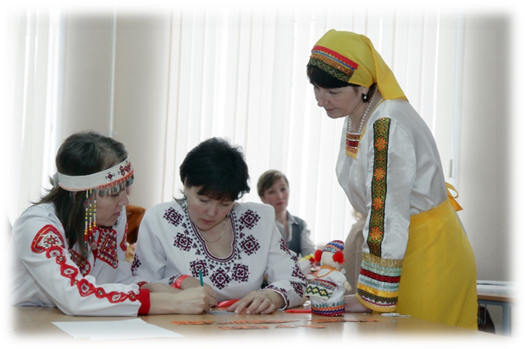
«Туган тел»
Бөтенроссия укытучылар
бәйгесенең йомгаклау этабына
50 укытучы сайлап алына

Slide 42
«Туган тел»
Бөтенроссия укытучылар бәйгесенең йомгаклау этабында конкурс биремнәре:
«Мастер-класс» күрсәтү (регламент - 20 мин., жюри сорауларына җавап бирү 5 мин. кадәр )
«Дәрестән тыш эшчәнлек проекты» - «Проект внеурочной деятельности» (регламент - 15 мин., жюри сорауларына җавап бирү – 5 мин.). Проект темасы: «Диалог культур».
«Түгәрәк өстәл». Тема: «Повышение мотивации обучающихся к изучению родных языков в условиях многонациональности общества. Роль системы общего образования» - (регламент - 60 мин.)

Slide 43
«Туган тел»
Бөтенроссия укытучылар бәйгесенең йомгаклау этабында секцияләр эшчәнлеге:
татар теле һәм әдәбияты укытучылары секциясе
рус теле һәм әдәбияты укытучылары секциясе
чуваш, мари, удмурт, мордва теле һәм әдәбияты укытучылары секциясе
Россия Федерациясе регионнарыннан килгән татар теле һәм әдәбияты укытучылары секциясе

Slide 44
ЯНВАРЬ
9 | Республиканская научно-исследовательская конференция школьников, посвященная памяти татарского ученого просветителя И. Хальфина | 25 январь | МБОУ «Гимназия №14» Авиастроительного района г. Казани
ФЕВРАЛЬ
10 | Республиканская конференция им. Ф.Яруллина | 8 февраль | МБОУ «СОШ №103» г.Казани
11 | Республиканские январские педагогические чтения имени Р.Фахреддина | 20 февраля | МБОУ «Гимназия №1 им.Р.Фахретдина» г.Альметьевска Республики Татарстан
12 | Межрегиональная лингвистическая научно-практическая конференция обучающихся «Актуальные вопросы языковой компетентности в условиях полилингвизма» | 21февраль | МБОУ «Гимназия №76» города Набережные Челны
13 | Республиканская научно-практическая конференция школьников им.Ш.Марджани | 21 февраль | МБОУ «Коморгузинская средняя общеобразовательная школа» Атнинского района
14 | Межрегиональная научно-исследовательская конференция «Алиш эзләреннән» («По следам Алиша») | 28 февраль | «Гимназия №20» г. Казани
15 | Республиканские Чтения «Шушы яктан, шушы туфрактан без» | 28 февраль | Сармановский муниципальный район
16 | Межрегиональная научно-практическая конференция им.М.Хусаина. | 28 февраль | МБОУ «Гимназия № 11» г.Казани
17 | Республиканская конференция школьников им.Ф.Амирхана | 20 март | МБОУ«СОШ №170» Ново-Савиновского района г.Казани

Slide 45
МАРТ
19 | Межрегиональный конкурс имени Рафаиля Газизова | 13 март | МБОУ «Лицей № 2» Мамадышского района
20 | Республиканская научно-практическая конференция школьников им. Туфана Миннуллина | 21 марта | «Гимназия №12» Московского района г. Казани
21 | Научно-практическая конференция школьников им. Гаяза Исхаки. | 26 марта | Чистопольский муниципальный район
22 | Межрегиональная конференция имени Габдуллы Кариева | 26 март | МБОУ «Кульбаево-Марасинская СОШ» Нурлатского района
23 | Межрегиональные юношеские научно-исследовательские чтения имени К. Насыйри | 27 марта | МБОУ «СОШ № 81» Кировского района г. Казани
24 | Межрегиональная научно-практическая конференция имени М. Вахитова | 27 март | МБОУ «Гимназия № 2 им. М. Вахитова» города Набережные Челны
25 | Всероссийский конкурс мастер-классов учителей родных языков «Туган тел» | 30 март- 1 апрель | «СОШ № 27» Вахитовского района г. Казани

Slide 46
АПРЕЛЬ
Республиканская научно-исследовательская конференция школьников «Камаевские чтения» | 10 апрель | МБОУ «Тетюшская СОШ № 1 им. Ханжина П.С.» г.Тетюши
Республиканские научно-исследовательские чтения имени Г. Тукая | 15 апрель | Управление образования Арского района
Республиканские научно-исследовательские чтения имени Ф. Шаеха | 15 апрель | МБОУ «Гимназия №1-Центр национального образования» г.Елабуга
Межрегиональная научно-практическая конференция «Мәгърифәт йолдызлыгы» («Созвездие просветителей») | 16-17 апрель | МАОУ «Гимназия-интернат №4» Кировского района г.Казани
Межрегиональная конференция обучающихся «Яковлевские чтения» (для обучающихся школ с чувашским языком обучения) | 17 апрель | МБОУ «Гимназия-интернат № 34» г.Нижнекамск

Slide 47
21 февраль – туган телләр көне

Slide 48
ТАССР ның 100 еллыгы

Slide 49
Игътибарыгыз өчен рәхмәт

